Slide 1



智慧水务之
——雷达流量在线监测
陈德莉 上海航征仪器设备有限公司 2019.6

Slide 2
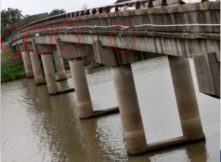
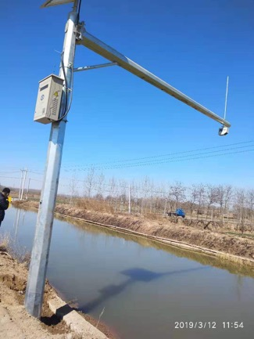
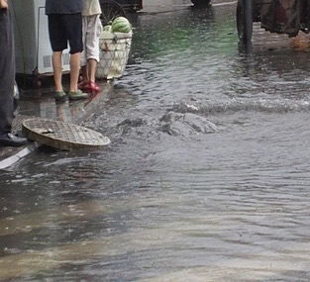
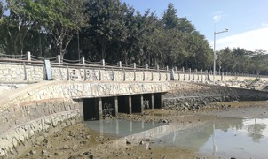
水量数据 是智慧水务的基础支撑

Slide 3
明渠测流发展趋势
天然河流
人工明渠
城市内河
城市排水管网
1、建造巴歇尔槽或薄壁堰，监测水位；
2、长时间、多次积累转子流速仪测流数值，拟合水位-流量关系，监测水位
1、ADCP
2、超声波时差法
3、水位由其他传感器测得
雷达多普勒测流
1、雷达测量水位
2、雷达测量流速
水位->流量
接触式测流
非接触测流

Slide 4



航征公司介绍
航征是国内具有自主知识产权的雷达方案提供商，拥有多项专利和软件著作权
专业的雷达系统设计及信号处理算法研究团队 ，创始人： 陈德莉 博士
分别在上海、无锡建立了运营和研发测试中心
面向水利、水文、环境保护、城市排水管网等行业用户，提供雷达流量在线监测解决方案
与清华大学、国防科技大学、上海交通大学等知名院校达成长期战略合作
军民融合，坚持按照国军标的标准要求产品的可靠性
全球领先的智能传感解决方案供应商

Slide 5
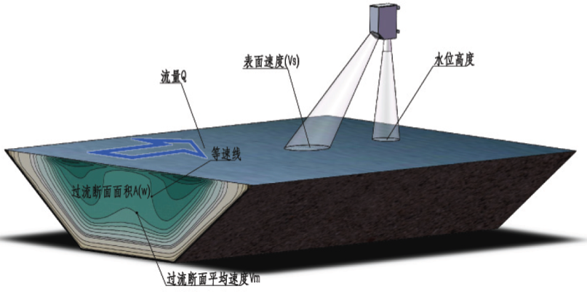
雷达测流的关键点
二、表面流速测准确
一、面积准确
水深测量准确
三、平均流速转换准确

Slide 6
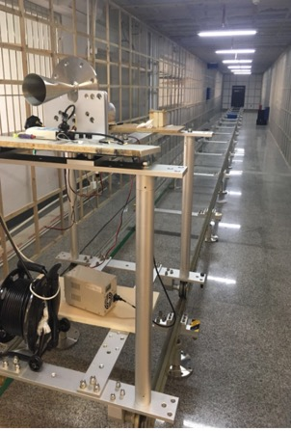
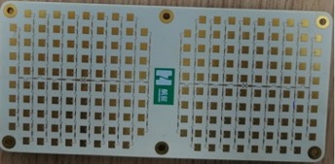
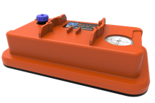

关键点之一@雷达水位计
完全自主研发，内部可集成数据传输模块和流量关系曲线，给客户提供遥测水位一体机。
收发天线分置，减少干扰，提高灵敏度。自适应水位算法去除杂草、乱石等杂波干扰。
功耗极低，适应地下管网及野外安装供电环境。
外壳防护等级 IP68
Notes:
功耗0.2W

Slide 7
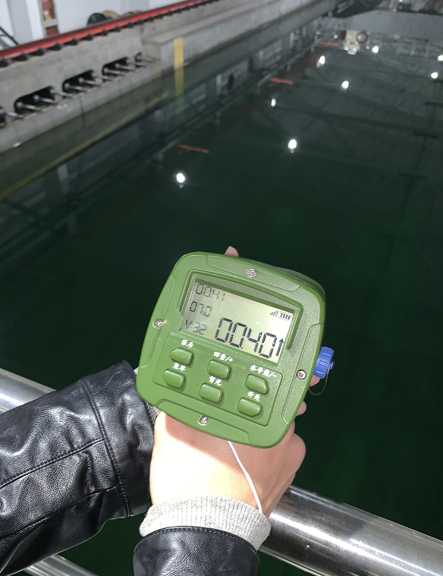
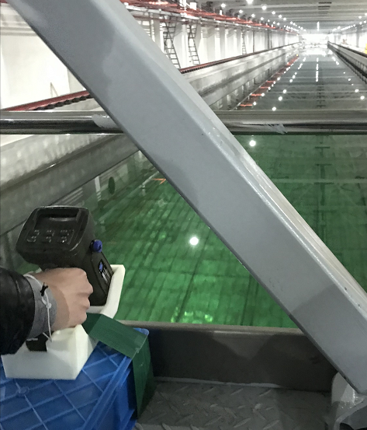
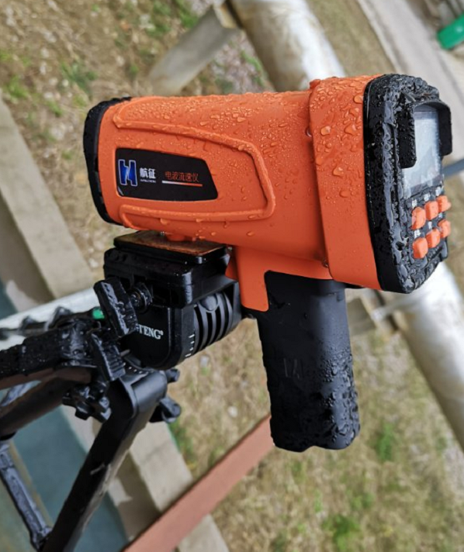

关键点之二@雷达流速仪
大型拖曳水池试验室
行车在轨道上进行匀速运动，雷达与静止水面形成相对运动
雷达测得速度与行车运行速度进行对比，行车速度精度千分之三
军工手持产品
固定式流速
手持式流速

Slide 8
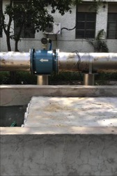
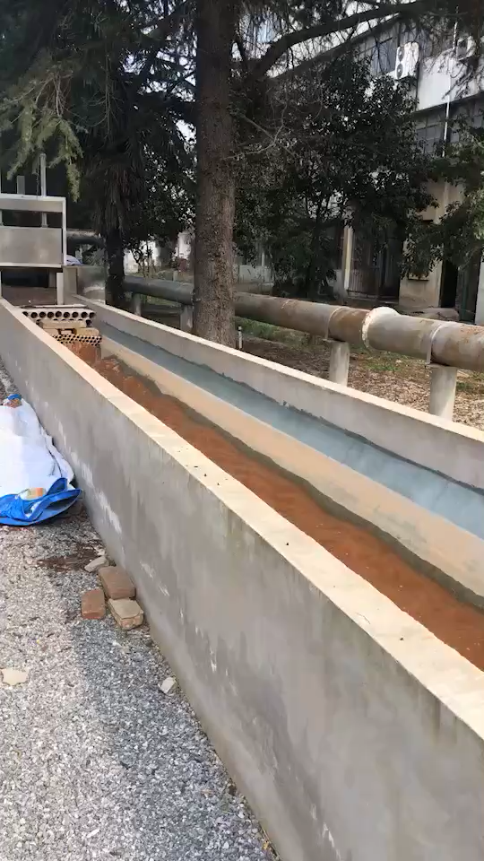
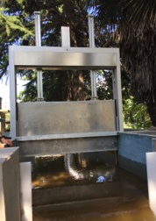
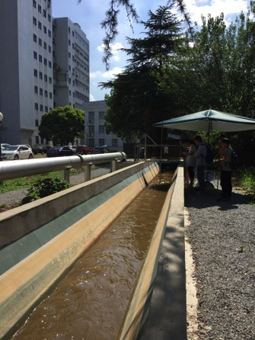
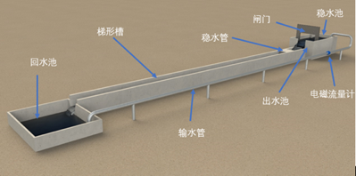
无锡动水槽实验基地
Notes:
梯形渠道长20米，最高水深0.9米，最大流速约2.5米/秒，最大流量约0.35立方米/秒

Slide 9

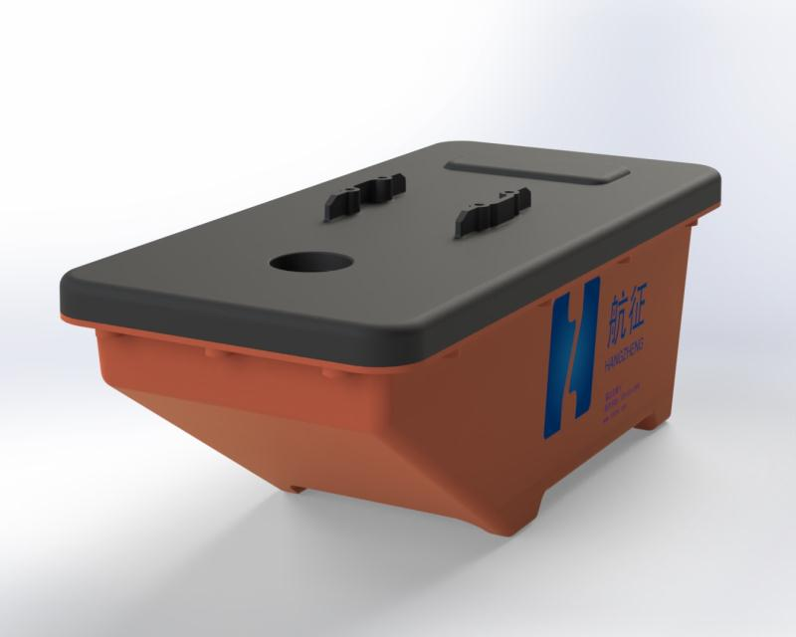
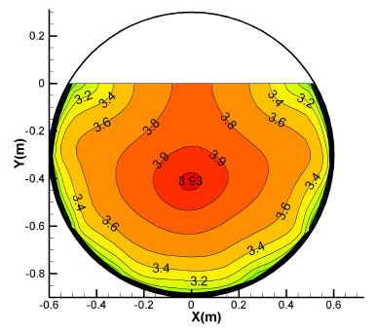
关键点之三@雷达流量计
使用明渠流体力学数学公式拟合断面流速分布——宽浅式明渠
给定断面及上下游情况，建立三维水流模型（CFD），网格化计算断面流速分布，由动态测量值对模型进行校正——窄深式明渠或圆管

Slide 10
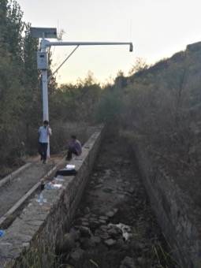
应用之一、人工明渠流量在线监测
安徽：
淮委沂沭泗水利管理局
安徽省国家水资源监控能力建设
安徽省水利局水保处
云南：
云南省国家水资源监控能力建设
云南省楚雄州蜻蛉河灌区
云南省蒙自市三岔河水库
山东：
山东省国家水资源监控能力建设
东明县水务局
新疆：
南疆地区沙雅县渭干河灌区
新疆白杨河小草湖渠首工程
新疆水资源试点
广东：
广东省高州灌区
广东省清远灌区
青海：
青海省水利厅
青海省国家水资源监控能力建设
江西：
江西省七一灌区
河北：
跃峰渠灌区管理局
辽宁：
辽宁省国家水资源监控能力建设
重庆：
重庆市国家水资源监控能力建设
河南：
河南省中牟县智慧水务
河南省范县彭楼灌区
福建：
福建省国家水资源监控能力建设
浙江：
浙江省乌引灌区
云南：
云南省文山州清水河灌区
新疆：
霍尔果斯灌区管理局
农十师灌区计量
阿克苏地区温宿县水管站
吐鲁番水利局
广西：
钦州市水利局
黑龙江：
哈尔滨通河县水资源
牡丹江穆棱水资源
牡丹江宁安水资源
四川：
四川省岷江水文水资源勘测局北斗站
宁夏：
宁夏唐徕渠管理处
湖南：
湖南省国家水资源监控能力建设
湖南省汝城县龙虎洞灌区

Slide 11
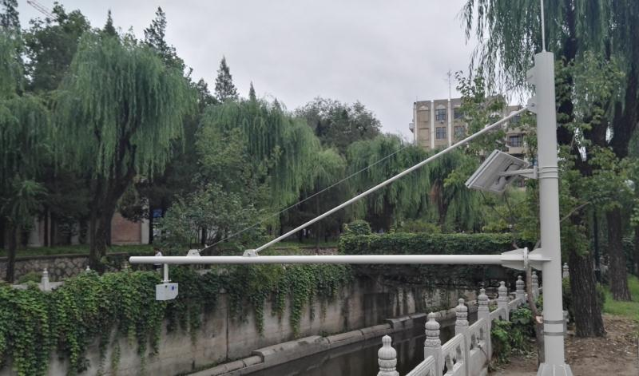
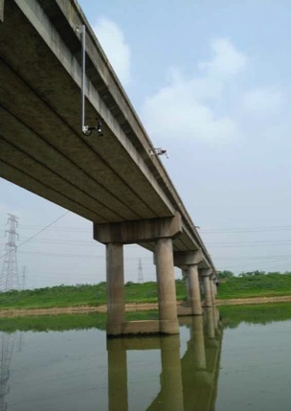
应用之二、天然河流及城市内河流量在线监测
云南：
云南省武定县仁和水库
云南省环境科学研究院
新疆：
库车县水文局山洪预警
广西：
百色水文局
玉林市兴业县环保局
玉林市博白县环保局
黑龙江：
齐齐哈尔市中小河流监测
四川：
遂宁市应急管理办公室
安徽：
淮河水利委员会水文局
山东：
山东省临沂市防汛办公室
山东省济南卧虎山水库
广饶县高店水库
福建：
福建省水文水资源勘测局
北京：
清华大学水利水电工程系
宁夏：
宁夏水文水资源勘测局
贵州：
贵州省水文局
贵州省小水电站水情监测系统
江西：
江西省分宜县新祉河水质应急治理
江西省水文局水资源管理局入河排污口水质在线监测
河北：
河北省水文水资源勘测局
黄壁庄水库管理局
吉林：
吉林省长春市防汛办公室
云南：
云南省水文局

Slide 12
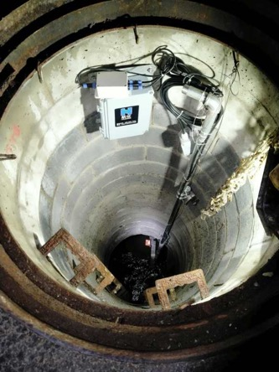
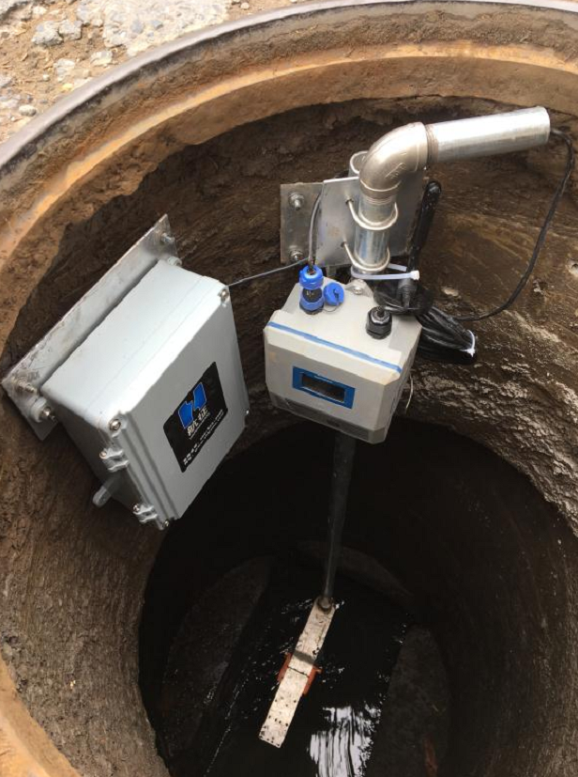
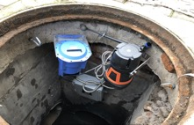
应用之三、城市排水管网水位、流量在线监测
北京、武汉、杭州、南京、深圳等…

Slide 13



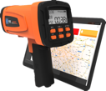



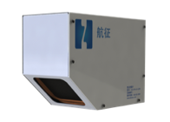
航征雷达系列产品
固定式
雷达流速仪
便携流速仪
便携流量计
雷达水位计
排水管网
雷达流量计
明渠
雷达流量计

Slide 14

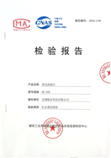
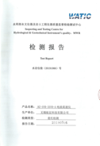
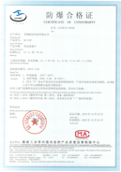


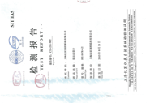
产品的第三方检验报告
流速仪性能 | 电波流速仪/HZ-SVR-35 | 华东水文仪器检测中心
流速仪性能 | 电波流速仪/HZ-SVR-35VH | 水利部水文仪器及岩土工程仪器质量监督检验测试中心
IP68防水防尘 | 雷达流量计/HZ-SVR-G2 | 上海仪器仪表自控系统检验测试所
流速仪性能 | 雷达流速仪/HZ-SVR | 水利部水文仪器及岩土工程仪器质量监督检验测试中心
防爆证书 | 雷达流量计/HZ-SVR | 煤炭工业常州通讯监控产品质量监督检验中心
IP68防水防尘 | 雷达流速仪/HZ-SVR | 煤炭工业常州通讯监控产品质量监督检验中心
IP68防水防尘 | 雷达水位计/HZ-RLS | 煤炭工业常州通讯监控产品质量监督检验中心
水位计性能 | 雷达水位计/HZ-RLS | 常州市计量测试技术研究所
水位计计量 | 雷达水位计/HZ-RLS | 上海市计量院

Slide 15
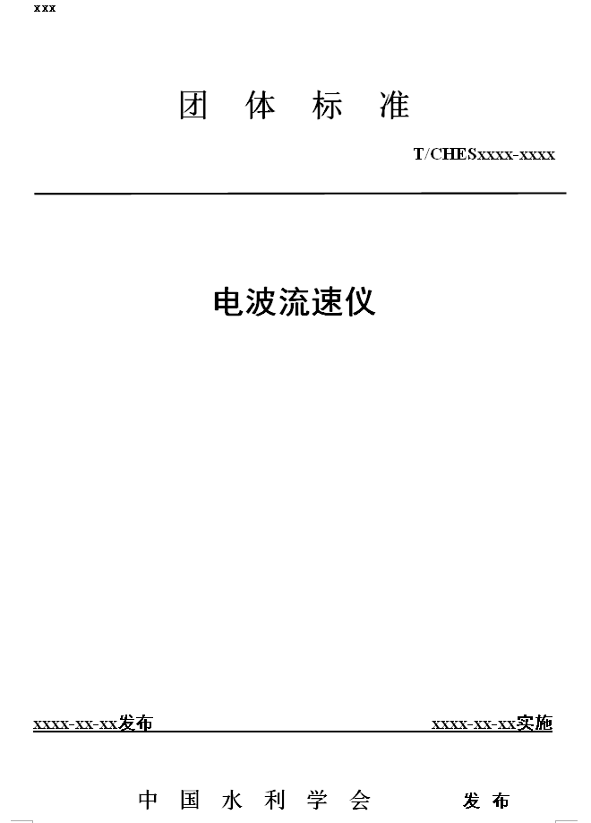
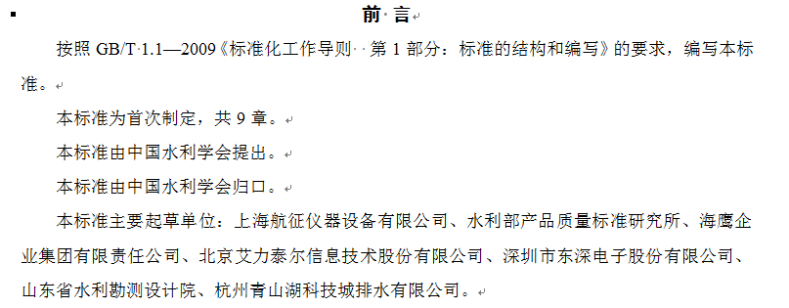
团体标准申请
航征作为第一起草单位

Slide 16
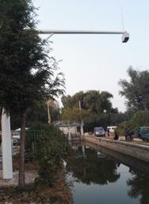
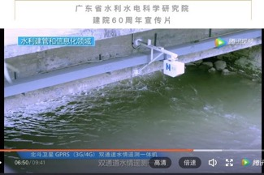
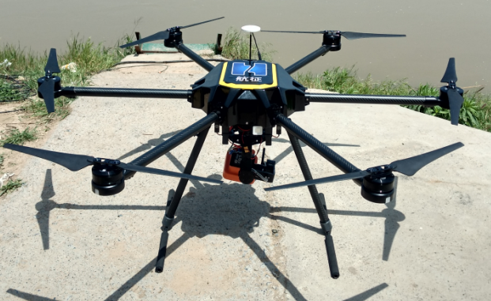
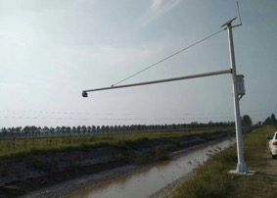
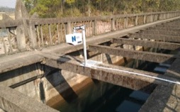
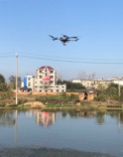
“新长征路上”的航征雷达

Slide 17



Thank You!
上海航征
展位号：7.1H8178
－－－－－－－－－－－－－－－－
联系方式：
地 址：上海市徐汇区虹漕路30号2号楼
咨询热线：021-54652966
服务热线：400-655-2898
传 真：021-54651851
客服邮箱：support@shhzmc.com

